Slide 1
越野型手動輪椅
報告人：王崇豪
日 期：104年12月11日
Notes:
一款自行車、健身器材、輪椅

Slide 2
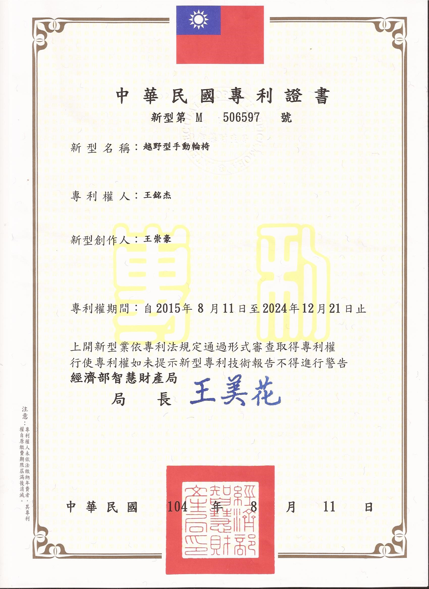
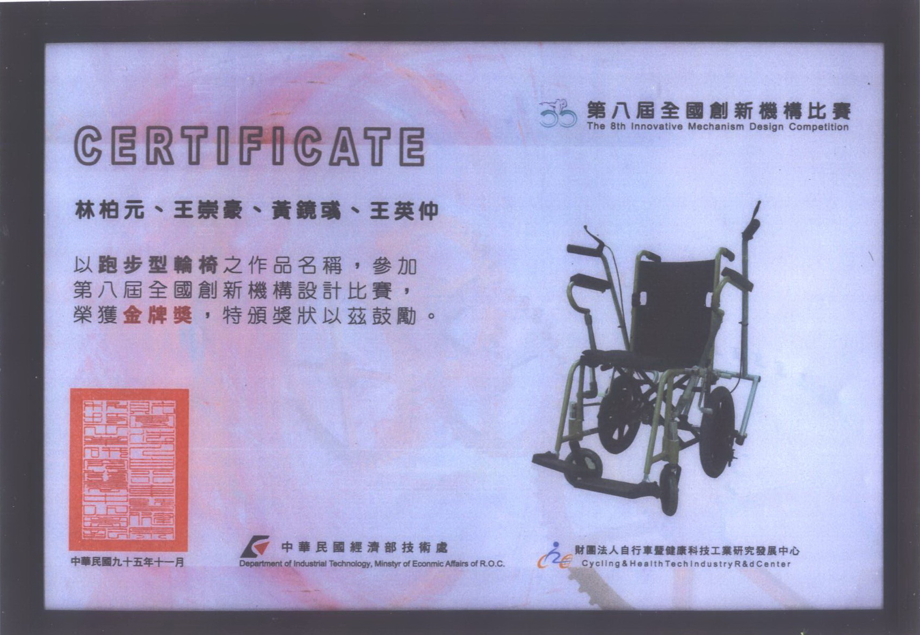
小檔案
王崇豪
學歷
南加州大學(USC) 機械工程碩士
國立中正大學 機械工程學士
現職
Junior Manufacturing Engineer at Meritek Electronics Corp., CA USA
Awards
中華民國專利(越野型手動輪椅)
金牌獎(跑步型輪椅) 第八屆全國創新機構設計比賽

Slide 3
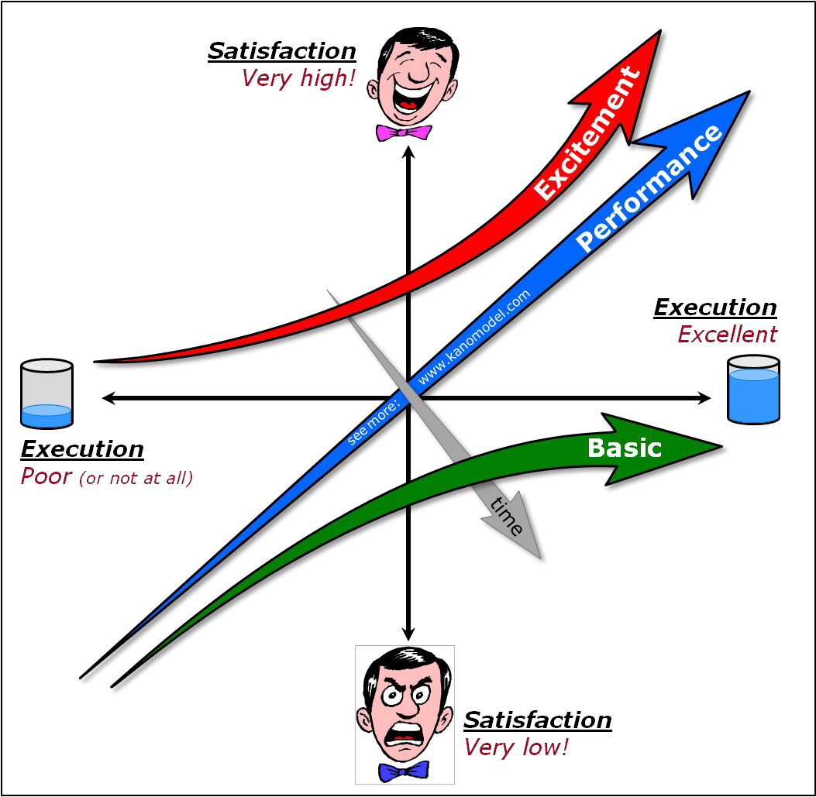
Kano Model

Slide 4
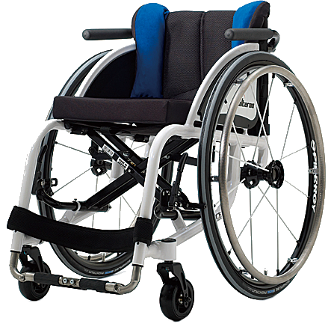
手動推行，可前進、後退
可轉向、可迴轉
Kano Model

Slide 5
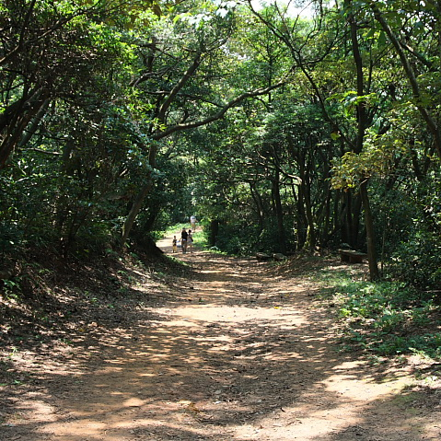
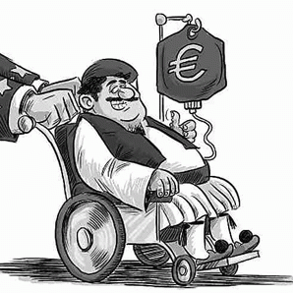
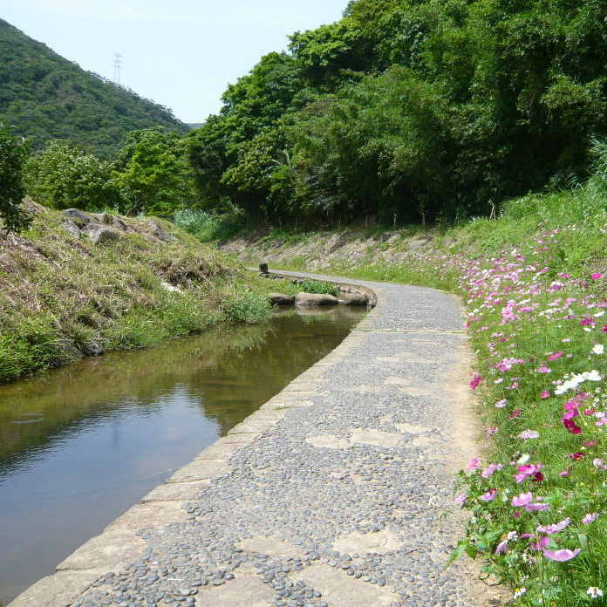
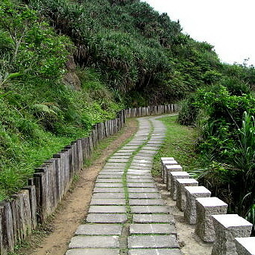
使用者的困境
泥土路面
石子地面
磚道

Slide 6
使用者的困境
肩、腕關節疼痛不適
體能下降、加速老化
肥胖、心血管代謝疾病發生率增加

Slide 7

使用者的困境
社交圈萎縮

Slide 8
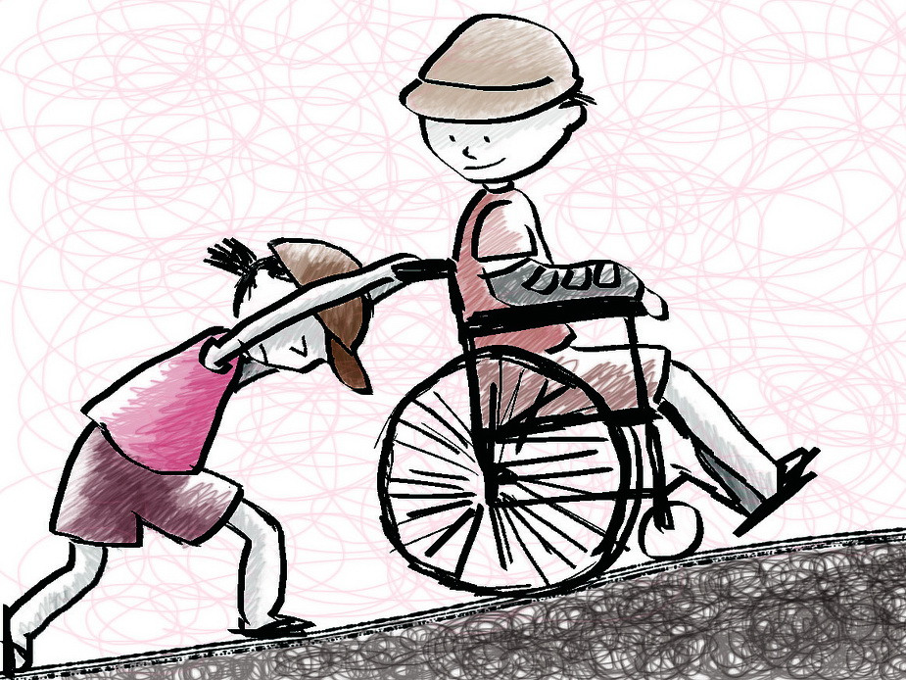
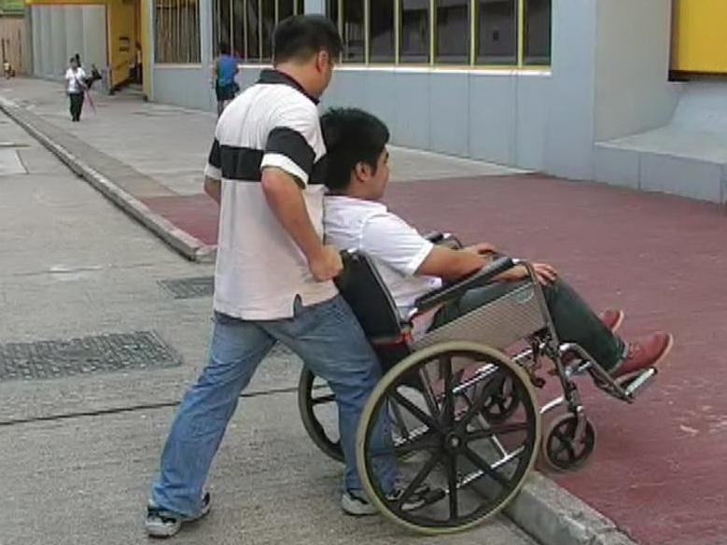
照護者的困境
照護傷害
心理壓力

Slide 9
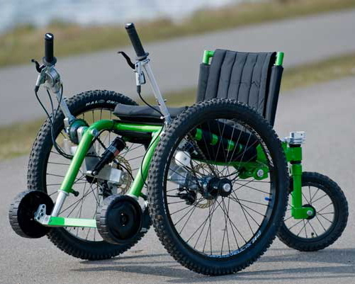
推進力矩大，能克服多種地形
不受溼滑環境影響
重心位置適中，不易傾覆
操作安全，不傷雙手
手動推行，可前進、後退
可轉向、可迴轉
Kano Model

Slide 10
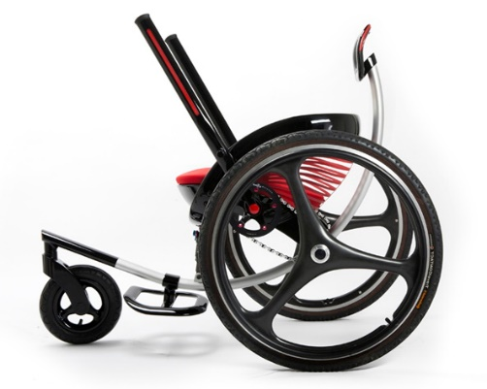

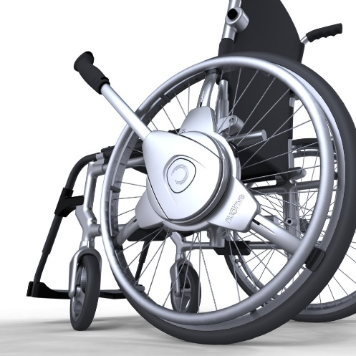
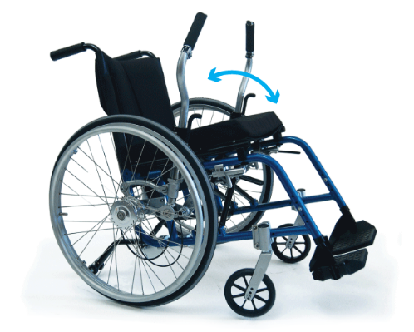
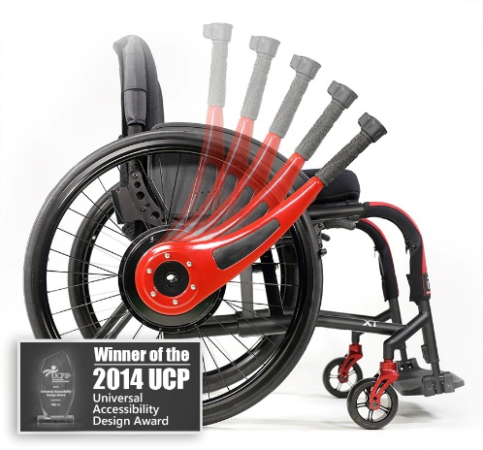
Lever-Drive手動輪椅
Leveraged Freedom Chair | Mountain Trike | NuDrive | Pivot | Wijit
手動推行 前進 輪速差轉向 煞車簡易、安全 | 手動推行 前進 舵輪轉向 煞車簡易、安全 | 手動推行 前進 輪速差轉向 煞車簡易、安全 | 手動推行 前進 輪速差轉向 煞車簡易、安全 五段速度調節 | 手動推行 前進/後退 輪速差轉向 煞車簡易、安全

Slide 11
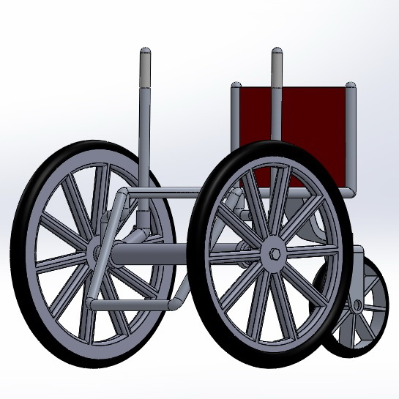
推進力矩大，能克服多種地形
不受溼滑環境影響
重心位置適中，不易傾覆
操作安全，不傷雙手
推進力矩大，能克服多種地形
不受溼滑環境影響
重心位置適中，不易傾覆
操作安全，不傷雙手
可跨越段差
登坡穩定
可單手操作
轉向靈活，可迴轉
手動推行，可前進、後退
可轉向、可迴轉
Kano Model

Slide 12
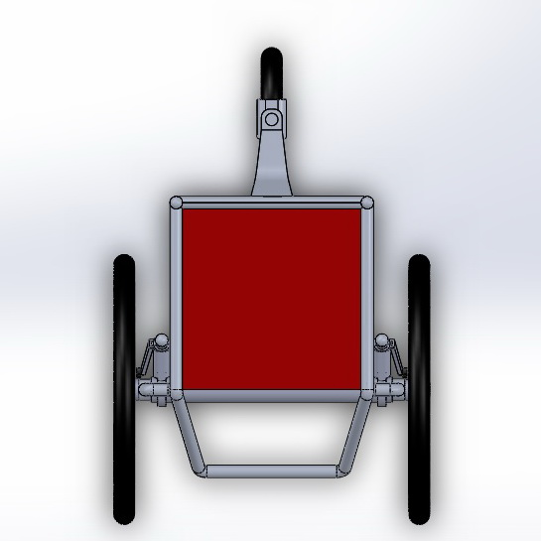
越野型手動輪椅
Levers
Steering Wheel
Brakes
Driving Wheels
Transmission Shaft

Slide 13
越野型手動輪椅
特色
搖臂(Lever)可交替推進，以提供持續的動力
搖臂可同時推進，以提供較大的推進力
使用時能最大程度地運動到腰部以上的身軀

Slide 14
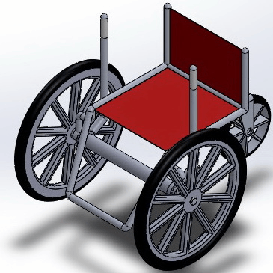
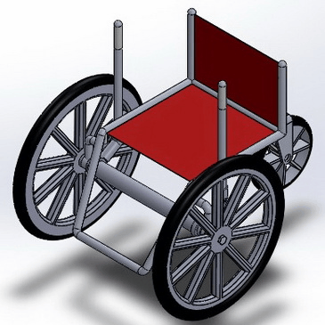
越野型手動輪椅
推進—交替推進
推進—同步推進

Slide 15
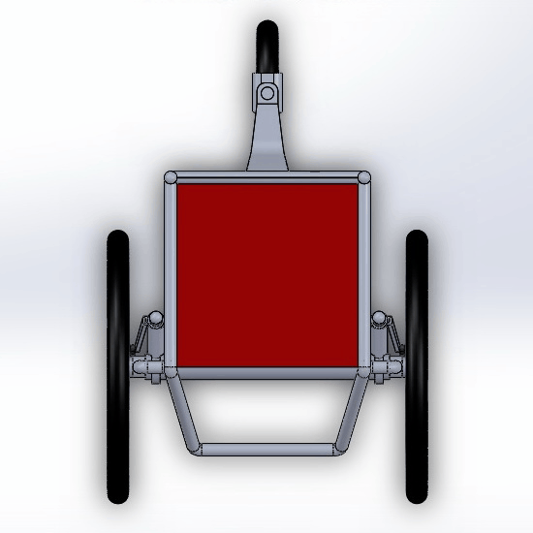
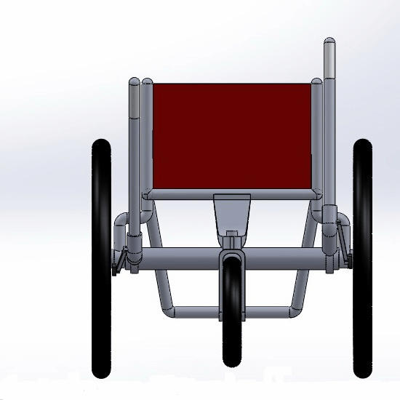
越野型手動輪椅
轉向
迴轉

Slide 16
走出戶外，跑出新生活
使用者
照護者
不可偏廢(偏癱者可使用)
上山下海(增加行動力)
四海兄弟(維持社會關係)
返老還童(促進生/心理健康)
解放自由
舒活身心

Slide 17
謝謝聆聽
敬請指教

Slide 18
Q & A

